Slide 1
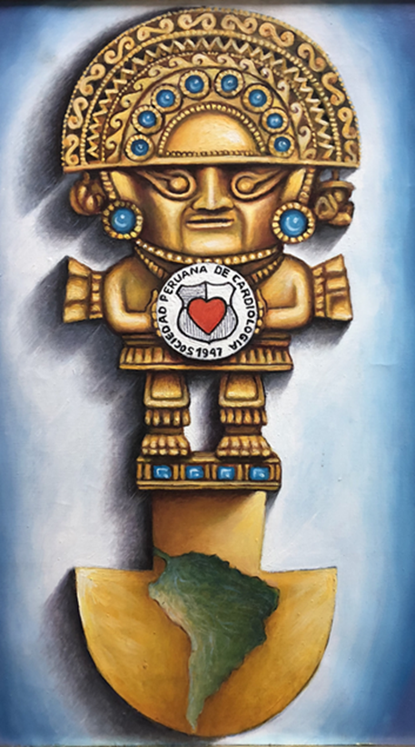
XXVIII CONGRESO SUDAMERICANO DE CARDIOLOGIA
XXVIII SOUTH AMERICAN CONGRESS OF CARDIOLOGY
“DR. JORGE RODRIGUEZ-LARRAÍN”
XIX CURSO DE CARDIOLOGIA PARA EL CONSULTOR
XIX CARDIOLOGY COURSE FOR THE CONSULTANT
CARDIOSUR 2018

Slide 2
XXVIII CONGRESO SUDAMERICANO DE CARDIOLOGIA
XXVIII SOUTH AMERICAN CONGRESS OF CARDIOLOGY
“DR. JORGE RODRIGUEZ LARRAÓN”
XIX CURSO DE CARDIOLOGIA PARA EL CONSULTOR
XIX CARDIOLOGY COURSE FOR THE CONSULTANT
Organizado por
SOCIEDAD PERUANA DE CARDIOLOGÍA
27 AL 30 DE JUNIO 2018
LIMA – PERÚ
Informes: www.sopecard.org e-mail: peru@sopecard.org Telf: (51-1)4415932
http://www.sscardio.org

Slide 3
PREMIOS A LA INVESTIGACION CARDIOSUR 2018
La Sociedad Sudamericana de Cardiología en su afán de estimular la investigación en el campo cardiológico de la región, ha instituido
El Premio al Cardiólogo Sudamericano Joven
1° Puesto: $ 3000 y 2° Puesto: $ 1,500
El Premio al Residente de Cardiología en Sudamérica: “DR. JORGE DIGHIERO”
1° Puesto: $ 3000 y 2° Puesto: $ 1,500

Slide 4
PREMIOS A LA INVESTIGACION CARDIOSUR 2018
Participantes:
Podrán participar todos los Médicos Cardiólogos de Sudamérica menores de 45 años (a la fecha 31 de marzo 2018)
Y los Residentes de Cardiólogo (a la fecha 31 de marzo 2018)

Slide 5
PREMIOS A LA INVESTIGACION CARDIOSUR 2018
Características del Trabajo:
Deben ser originales
Deben ser inéditos
El tema debe ser del campo cardiológico
Haber sido desarrollado en su totalidad en un país de Sudamérica, durante el año 2017 hasta el 31 de Marzo del 2018

Slide 6
PREMIOS A LA INVESTIGACION CARDIOSUR 2018
Entrega de Trabajos:
Hasta el 1° de abril del 2018, en la Sociedad de Cardiología de su país.
Cada Sociedad de Cardiología realizará la evaluación de los trabajos su país y determinará cual les representará en cada modalidad (Cardiólogo Joven y Residente), y enviarán dichos trabajos a la Secretaría Ejecutiva de CARDIOSUR hasta el 1 de Junio

Slide 7
PREMIOS A LA INVESTIGACION CARDIOSUR 2018
El trabajo debe incluir:
Título
Autores
Resumen
Marco Teórico
Material y Métodos
Resultados
Discusión
Bibliografía
Fuentes de financiamiento, conflicto de interés

Slide 8
CARDIOSUR 2018
XXVIII CONGRESO
SUDAMERICANO DE CARDIOLOGIA
XIX CURSO DE CARDIOLOGIA PARA EL CONSULTOR
LIMA, 27 al 30 de Junio 2018
CONCURSO AL MEJOR TRABAJO REALIZADO POR UN RESIDENTE DE CARDIOLOGIA DE SUDAMÉRICA
“DR. JORGE DIGHIERO”
Trabajo realizado entre el 2017 al 31 de marzo 2018
1° Premio $ 3000
2° Premio $ 1500
Cada Sociedad organiza el concurso en su país y elige a su representante
La Sociedad Nacional cubre los gastos de asistencia a su representante al CARDIOSUR 2018

Slide 9
CARDIOSUR 2018
XXVIII CONGRESO
SUDAMERICANO DE CARDIOLOGIA
XIX CURSO DE CARDIOLOGIA PARA EL CONSULTOR
LIMA, 27 al 30 de Junio 2018
CONCURSO AL MEJOR TRABAJO REALIZADO POR UN CARDIOLOGO MENOR DE 45 AÑOS DE SUDAMÉRICA
Trabajo realizado entre el 2017 al 31 de marzo 2018
1° Premio $ 3000
2° Premio $ 1500
Cada Sociedad organiza el concurso en su país y elige a su representante
La Sociedad Nacional cubre los gastos de asistencia a su representante al CARDIOSUR 2018

Slide 10
CARDIOSUR 2018
XXVIII CONGRESO
SUDAMERICANO DE CARDIOLOGIA
XIX CURSO DE CARDIOLOGIA PARA EL CONSULTOR
LIMA, 27 al 30 de Junio 2018
CONCURSO AL MEJOR TRABAJO PERIODÍSTICO PERUANO EN PREVENCIÓN CARDIOVASCULAR
La Sociedad Peruana de Cardiología en su afán de estimular y reconocer la labor de los profesionales de la información en la Promoción de la Salud en el campo cardiológico del país, ha instituido el Premio al:
MEJOR TRABAJO PERIODÍSTICO EN PREVENCIÓN
CARDIOVASCULAR
Se premiará el mejor trabajo publicado en prensa escrita y medios online; o emitidos en radio/televisión; comprendidos entre el 1 de enero del 2018 al 31 de mayo del 2018; realizados en Perú.

Slide 11
CARDIOSUR 2018
XXVIII CONGRESO
SUDAMERICANO DE CARDIOLOGIA
XIX CURSO DE CARDIOLOGIA PARA EL CONSULTOR
LIMA, 27 al 30 de Junio 2018
CONCURSO AL MEJOR TRABAJO PERIODÍSTICO PERUANO EN PREVENCIÓN CARDIOVASCULAR
Objetivo: fomentar la prevención, el conocimiento, tratamiento o novedades de las enfermedades cardiovasculares, buscando sensibilizar a la población lo que significa salud cardiovascular.
Fecha de recepción: se recibirán hasta el 1 de junio del 2018.
El Premio consiste en un trofeo y US $ 1500
Para participar se deberán enviar los trabajos de la siguiente manera: en formato PDF o una copia en DVD / CD si el trabajo es audiovisual.
Enviar a la Secretaría de la Sociedad Peruana de Cardiología.
Informes: www.sopecard.org e-mail: peru@sopecard.org Telf: (51-1)4415932

Slide 12
CARDIOSUR 2018
XXVIII CONGRESO
SUDAMERICANO DE CARDIOLOGIA
XIX CURSO DE CARDIOLOGIA PARA EL CONSULTOR
LIMA, 27 al 30 de Junio 2018
TRABAJOS LIBRES 2018
El Comité Organizador del XXVIII CONGRESO SUDAMERICANO DE CARDIOLOGIA y XIX CURSO DE CARDIOLOGIA PARA EL CONSULTOR, organizado por la Sociedad Peruana de Cardiología; invitan a los profesionales de la salud a participar a través de “Trabajos Libres” originales e inéditos en el área cardiológica, desarrollados en el país; y presentarlo en el marco de dicho Congreso, del 27 al 30 de Junio del 2018.
Los Trabajos Libres pueden corresponder a las siguientes secciones:
Prevención y Riesgo Cardiovascular
Cardiología clínica
Cirugía cardiovascular
Electrofisiología y arritmias
Cardiología pediátrica
Rehabilitación Cardiovascular
Imágenes en Cardiología
Cardiología intervencionista

Slide 13
CARDIOSUR 2018
XXVIII CONGRESO
SUDAMERICANO DE CARDIOLOGIA
XIX CURSO DE CARDIOLOGIA PARA EL CONSULTOR
LIMA, 27 al 30 de Junio 2018
TRABAJOS LIBRES 2018
Los trabajos deben incluir: Título, Autores y Resumen (el resumen será de 500 palabras como máximo, en Arial N° 12).
El Comité Evaluador establecerá si el Trabajo Libre es para Poster o para Presentación Oral de 10 minutos.
Los trabajos se enviarán hasta el 30 de Abril del 2018, vía e mail a la Sociedad Peruana de Cardiología: peru@sopecard.org. Recibirán un email de confirmación de recepción del resumen a exponer.
Cualquier información necesaria respecto al proceso lo puede encontrar en:
www.sopecard.org
Telef: (51-1) 4415932

Slide 14
Los esperamos

